Slide 1
Keras와 Pytorch 라이브러리의 딥러닝 모델 비교
순천향대학교
컴퓨터시스템연구실
이인규
21.11.23

Slide 2
목표
Keras와 Pytorch의 학습 속도 비교
Keras와 Pytorch의 소스 코드 비교

Slide 3
모델 구조
입력층
- 입력크기: 784 (28 * 28 의 이미지)
은닉층 (1층)
- 노드: 128개
- 활성화 함수 : relu
출력층
- 노드: 10개
- 활성화 함수: softmax
옵션
- 오차함수: CrossEntropy
- 최적화 함수: Adam
- 학습률: 0.01
- 반복횟수(epoch): 20
- 미니배치 크기: 64

Slide 4
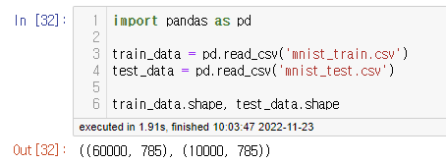
학습 데이터 불러오기
픽셀데이터(784) + 라벨(1)

Slide 5
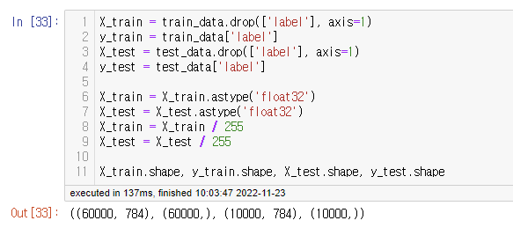
데이터 전처리
최소-최대 정규화 (Min-Max Normalization)

Slide 6
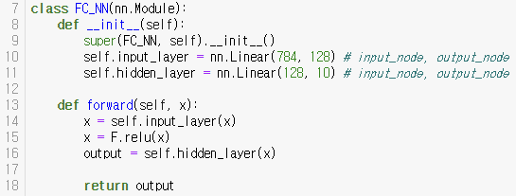

딥러닝 모델 객체 생성
Pytorch
Tensorflow

Slide 7

딥러닝 모델 옵션 지정
Pytorch
Tensorflow

Slide 8
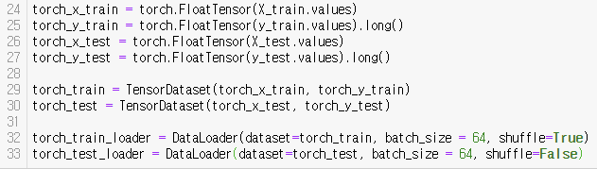
Pytorch 미니배치 데이터 생성
Pytorch
Tensorflow
학습 과정에서 자동으로 나누어준다.

Slide 9
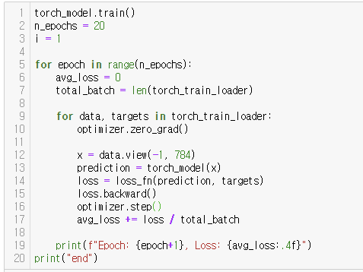
딥러닝 모델 학습
Pytorch
Tensorflow

Slide 10
딥러닝 학습 속도, 오차, 정확도 비교
조건
1. 동일한 모델
2. 훈련 데이터의 정확도 출력
3. 훈련 데이터의 오차 출력
4. 테스트 데이터의 정확도 출력
5. 미니배치를 나누는 과정 포함
6. 반복횟수(epoch)마다 오차 출력 안함 (Tensorflow에서 verbose=False)

Slide 11
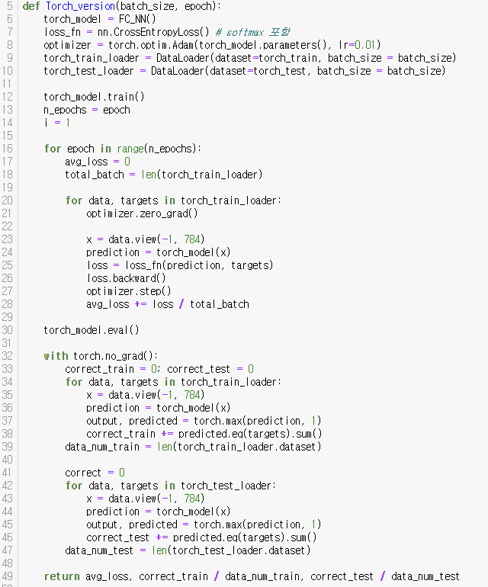
딥러닝 학습 속도, 오차, 정확도 비교

Slide 12
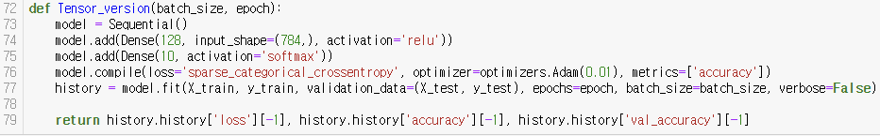
딥러닝 학습 속도, 오차, 정확도 비교

Slide 13
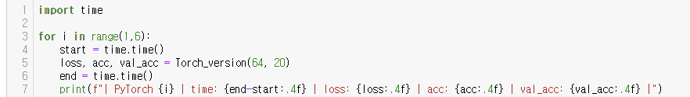

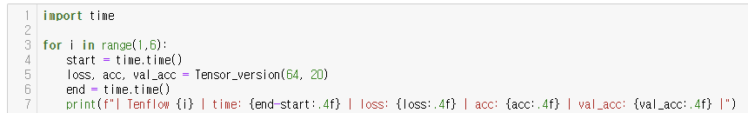

딥러닝 학습 속도, 오차, 정확도 비교

Slide 14
딥러닝 학습 속도, 오차, 정확도 비교

Slide 15
결론
소스코드의 길이나 가독성으로는 Tensorflow가 압도적으로 좋은 것 같다.
Tensorflow에서는 어려운 측정 수단(Metrics)의 변경이 Pytorch에서는 Python레벨에서 변경가능하다.
또한 early stopping 등등 다양한 최적화 또한 구현이 쉬울 것 같다.

Slide 16
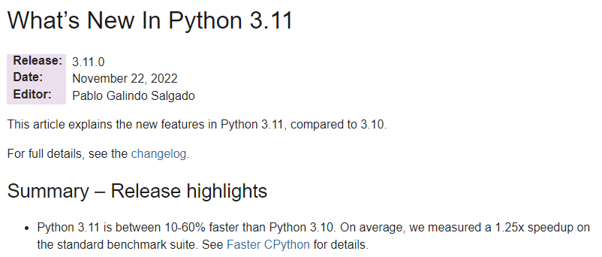
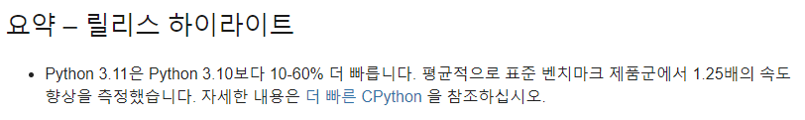
추가

Slide 17
개발환경 및 레퍼런스
개발환경
IP: 220.69.209.124
CPU: AMD Ryzen 9 3950x 16-Core Processor * 2
Python: Python 3.6.9
Tensorflow: 2.6.2
Pytorch: 1.10.2
레퍼런스
프로그래밍 기초2: 22-9-Prog2-ML1, 22-9-Prog2-ML2
https://www.kaggle.com/datasets/oddrationale/mnist-in-csv

